Slide 1


Python Basics (2)
May 25, 2022
Chainarong Tumapha

Slide 2
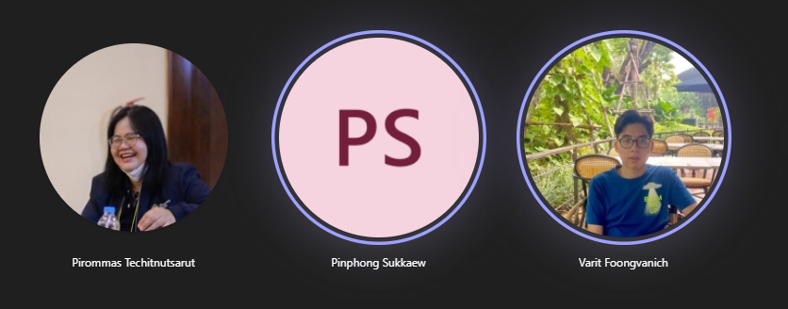
Agreements
ท้ายคาบจะให้ส่งลิงค์ colab ผ่าน Form โดยจะต้องมีการทำ lab ในทุก lab (ไม่นับ extra)
code เฉลยจะถูกส่งให้หลังจากเลยกำหนดส่ง colab แล้ว
สุ่มแจกของรางวัลกับผู้ที่ส่ง colab ในข้อแรกตามเวลาที่กำหนด
กรณีที่มีปัญหาให้ทักถาม TA หรือถามในแชทได้เลย

Slide 3
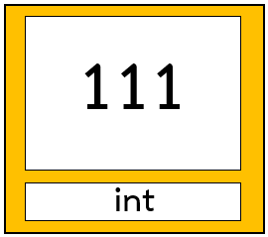
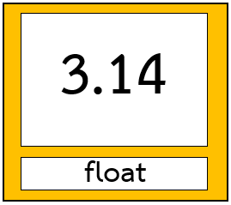
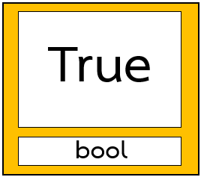
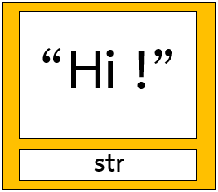

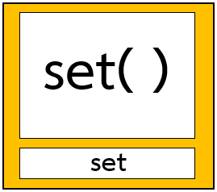
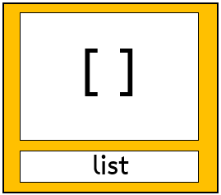
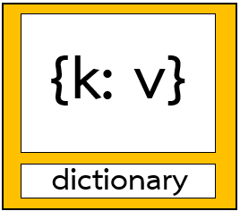
Basic Data Types
Numbers
Logical values
Texts
Immutable Containers
(เปลี่ยนค่าข้างในไม่ได้)
Mutable Containers
(เปลี่ยนค่าข้างในได้)
Texts may be treated as a container as well.

Slide 4
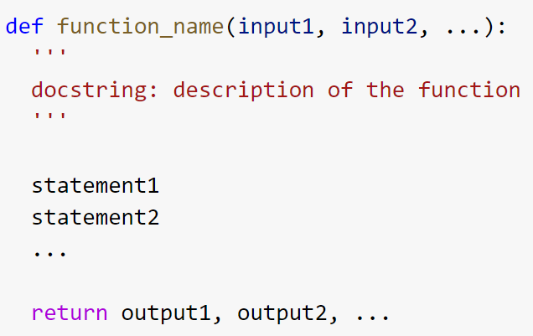




Functions
Function declaration
Parameters
inputs
outputs
Reuse
Shorten
Share
Function called
Arguments
x
=
Please visit this link for more information.

Slide 5


Logical Values: bool (Boolean)
Operation | Operator | Example
is greater than | > | x > y
is less than | < | x < y
is greater than or equal to | >= | x >= y
is less than or equal to | <= | x <= y
is equal to | == | x == y
is different from | != | x != y
Can be either
True or False
Obtained from
comparison
The equals sign here does not refer to the assignment operator.

Slide 6
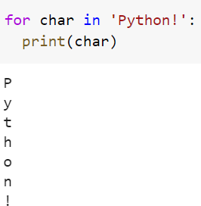
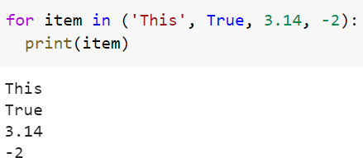
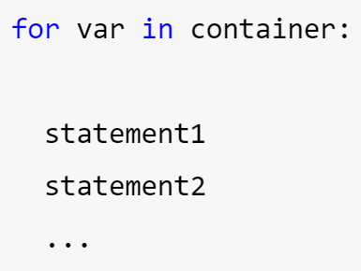
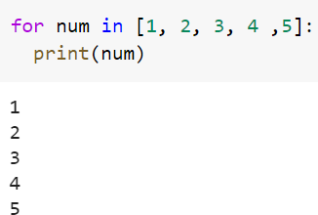
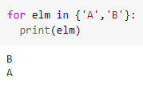
For-Loop
Tuple
String
range(1, 6)
Count-controlled loop
Set
List
The exact syntax of the range function is range(start, stop, step).

Slide 7

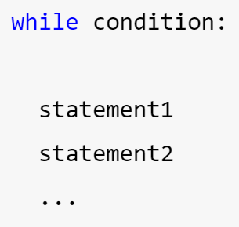
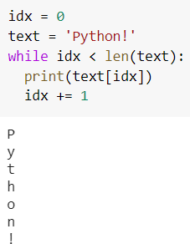
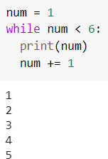
Examples: While-Loop
Event-controlled loop

Slide 8
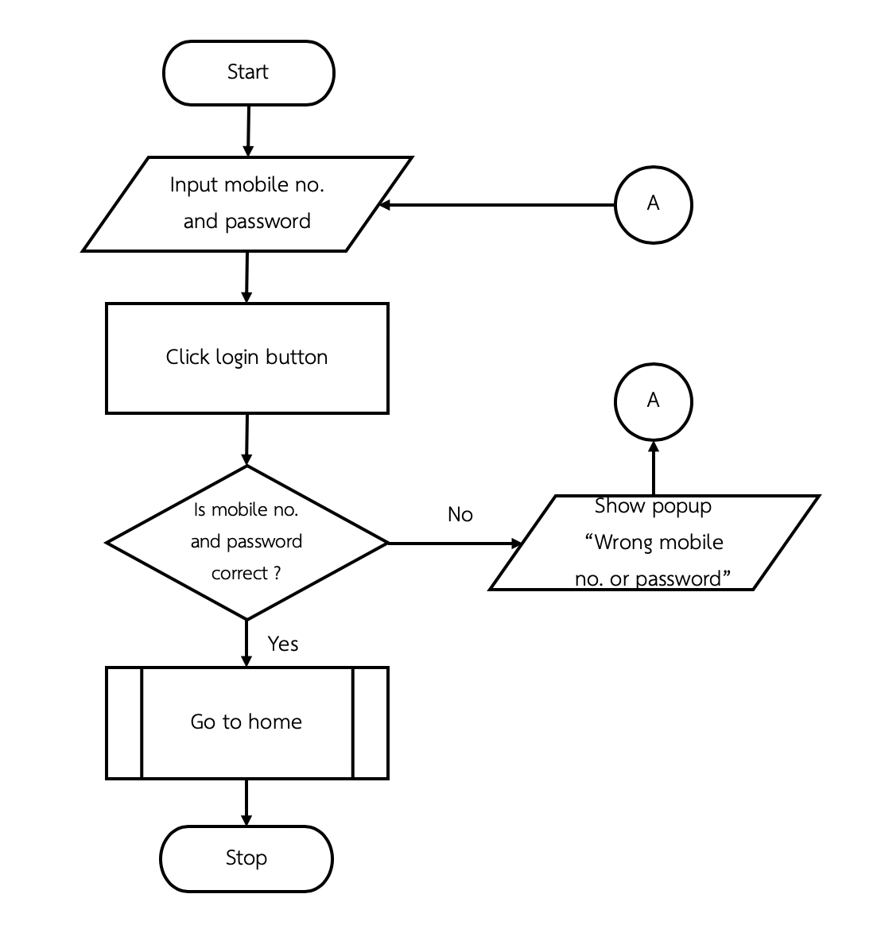
Programming design
ออกแบบฟังก์ชันการลงชื่อเข้าใช้งาน
เริ่มต้น
กรอกเบอร์โทรและรหัสผ่าน
เขียนให้ง่ายแต่
ไม่เป็นทางการ
กดปุ่ม login
แจ้งว่าเบอร์โทรหรือ
รหัสผ่านผิด
เบอร์โทรและรหัสผ่านถูกไหม
ถูก
ไม่ถูก
แสดงหน้าหลัก
https://blog.nextzy.me/flowchart-101-f3ef25c3a92a
จบ

Slide 9
Previous Quiz

Slide 10
Quiz แจกของ
(25 min.)

Slide 11
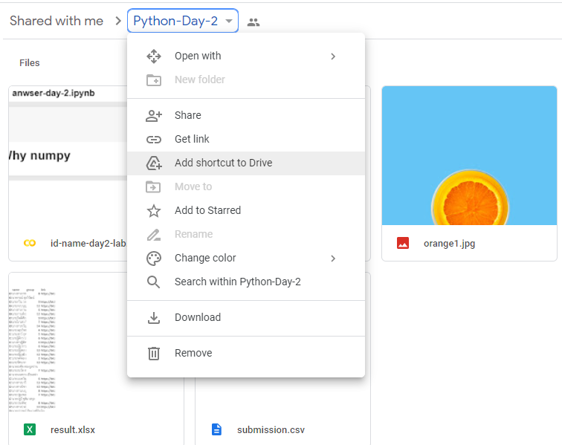
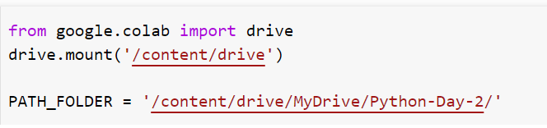

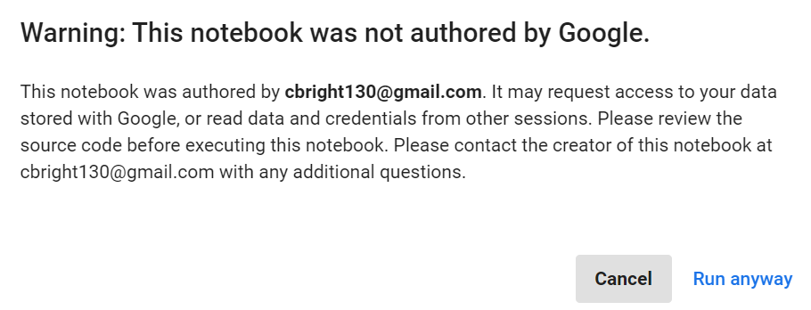
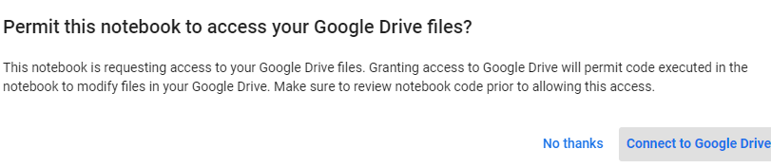
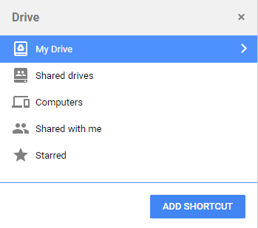
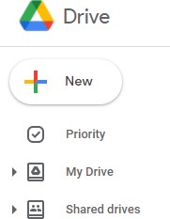
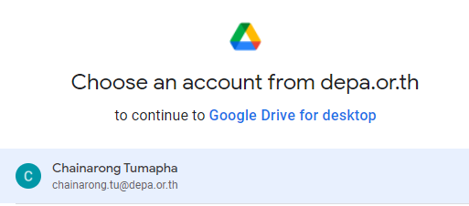
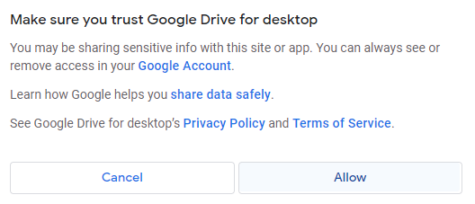
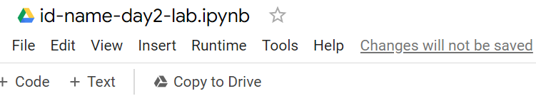
Setup Lab (10 min.)
ขั้นตอน
1. เข้าไปที่ drive
2. กด add shortcut to drive
3. กดอีกที
4. ไปที่ drive
5. เลือก
6. เปิดไฟล์ .ipynb กด Copy to Drive และเปิดแชร์
แก้ PATH_FOLDER
รันโค้ดกล่องแรก
กด Run anyway
Connect to Google Drive
เลือก Account
กด Allow
รันกล่องที่ 2 ต้องเห็นรูปส้ม

Slide 12
Break (15 min.)

Slide 13




LAB13 : num2word งานกลุ่ม (20 Min.)
ออกแบบฟังก์ชัน num2word ในการแปลงจำนวนเต็มที่ไม่เกิน 1 ล้านเป็นข้อความ
ตัวแทนกลุ่ม capture ภาพ/ขั้นตอนการทำงานของฟังก์ชัน โพสต์ในแชทห้องรวม
Extra: เขียน code ตามแบบที่คิดไว้

Slide 14
LAB13 Sharing (5-10 min.)

Slide 15
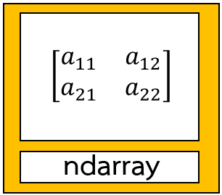
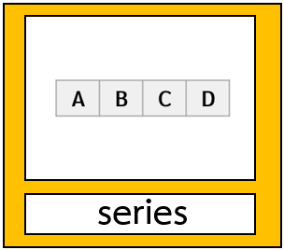
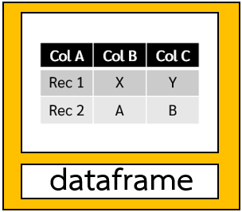
New Data Types
Array
Column (row) Table
NumPy
Pandas

Slide 16
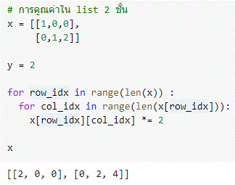

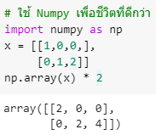
Why NumPy?
1 0 0
0 1 2
𝑥 =
Operation | Syntax | Output | Description
Size | x.size | 6 | Return number of elements in the array.
Shape | x.shape | (2, 3) | Replace the dimension of the array.
Type | x.dtype | dtype('int64') | Return the data type of elements in the array.
Please visit this link for more information.

Slide 17
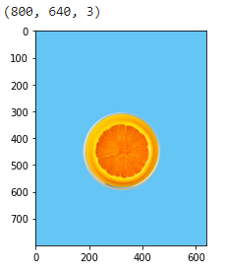
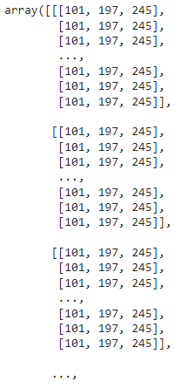

Why NumPy?
ค่าสี Red Green Blue มีช่วงตั้งแต่ 0 (มืด) ถึง 255 (สว่าง)
ท้ายบทมี Extra ท้าทายๆ ถ้า LAB numpy เสร็จหมดแล้วลองไปทำได้

Slide 18





Array Creation: Type Casting
Array_like
ผลลัพธ์

Slide 19




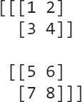
Array Creation: Type Casting
ผลลัพธ์

Slide 20

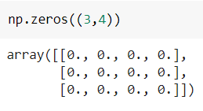
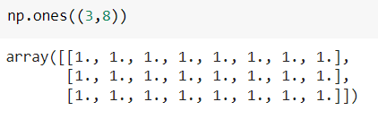

Array Creation: Other Built-In Functions
Syntax | Example | Description
np.arange( start , stop , step ) | np.arange(10, 0, -1) | Generate value within the interval
np.linspace( start , stop , num ) | np.linspace(1, 10, 10) | Generate value equally spaced samples in the closed interval
np.zeros( shape ) | np.zeros((3, 4)) | Generate a new array of given shape, filled with zeros
np.ones( shape ) | np.ones((3, 8)) | Generate a new array of given shape, filled with ones
Please visit this link for more information.

Slide 21

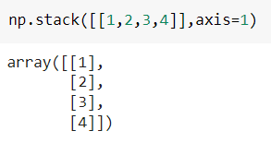
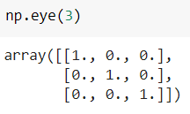
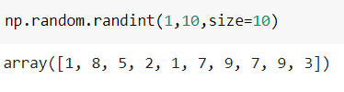
Array Creation: Other Built-In Functions
Syntax | Example | Description
np.stake( Array_like , axis ) | np.stake([[1,2,3,4]], axis=1) | Join a sequence of arrays along a new axis
np.eye( n ) | np.eye(3) | Generate 2-D array with ones on the diagonal and zeros elsewhere
np.random.randint( start , stop , size ) | np.random.randint(1, 10, size=10) | Random integers from low (inclusive) to high (exclusive)
Please visit this link for more information.

Slide 22
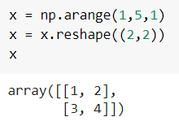
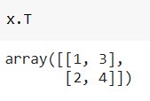
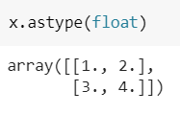
Array Methods
Operation | Syntax | Description
Reshape | x.reshape( shape ) | Change dimension of the array.
Transpose | x.T | Transpose the array.
Change data type | x.astype( type ) | Convert elements of the array.
Please visit this link for more information.

Slide 23
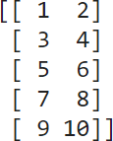
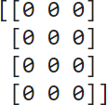


LAB14: Array Creation (15 min.)
ให้บอกคำสั่งที่ใช้ในการสร้าง array ดังต่อไปนี้ โดยไม่ใช้ np.array()
1.
2.
3.
4.

Slide 24






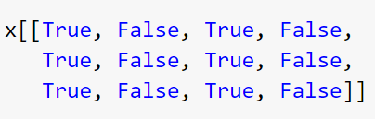


Array Slicing

Slide 25
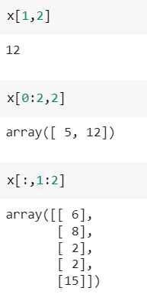
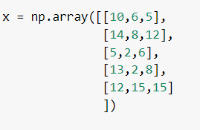
Array Indexing

Slide 26
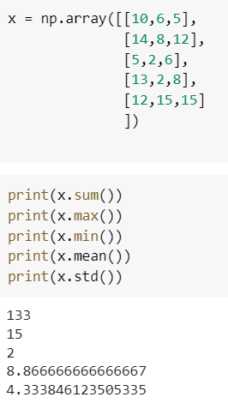

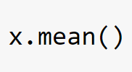



Array Method: Statistics
Please visit this link for more information.

Slide 27




Array Method: Axis
Axis 1
Axis 0

Slide 28







Array Operations
Please visit this link for more information.

Slide 29

LAB15: Array Method: Statistics (15 min.)
1. หาผลรวมของจำนวนเต็มตั้งแต่ 1 ถึง 500 โดยใช้ NumPy
2. หาผลรวมของจำนวนคู่ตั้งแต่ 1 ถึง 500 โดยใช้ NumPy
3. หาผลรวมของ x ที่มากกว่า 10 โดยใช้ NumPy

Slide 30


Extra : A orange should be orange. (before end of class)
ให้ลบ background ของรูปด้านซ้ายออก
Hint: - พื้นหลังจะดำก็ต่อเมื่อ r,g,b เป็น 0 ทั้งหมด
- สีส้มเกิดจากส่วนผสมของสีแดงและสีเขียว

Slide 31



Introduction to Pandas
Please visit this link for more information.

Slide 32





Pandas: Series

Slide 33









Series Attributes
Please visit this link for more information.

Slide 34





LAB16: apply (5 min.)
ใช้คำสั่ง apply ในการคำนวณเศษจากการหาค่าของ x ด้วย 3 ด้วยการเขียนแบบ lambda function และการประกาศ function แยก
Please visit this link for more information.

Slide 35









Pandas: DataFrame

Slide 36

LAB17: DataFrame (10 min.)
1. สร้าง DataFrame ที่มีลักษณะดังต่อไปนี้ และเก็บอยู่ในตัวแปรชื่อ x
2. สร้างคอลัมน์ C เพื่อเก็บค่าผลบวกของค่าในคอลัมน์ A และ B ในแต่ละแถว
3. สร้างคอลัมน์ D เพื่อเก็บค่าผลคูณของค่าในคอลัมน์ A, B และ C

Slide 37












DataFrame Slicing

Slide 38






Pandas Attributes: drop

Slide 39








Pandas Attributes: concat
+
+

Slide 40







Pandas Attributes: merge
+
inner
outer
left
right

Slide 41
LAB18: Grouping (75 min.)
ให้สร้างตารางกลุ่มและลิงค์สำหรับเข้าห้องสนทนาของผู้เข้าร่วมอบรมโดยมีไฟล์ที่เกี่ยวข้องดังนี้
1. participants.csv เก็บรายชื่อผู้เข้าร่วมอบรม
2. submission.csv เก็บรายชื่อกลุ่มของผู้เข้าอบรมที่กรอกแบบตอบรับเมื่อ class ที่แล้ว (หมายความว่า มีข้อมูลแค่บางคน)
โดยต้องแก้ไขปัญหาข้อมูลซ้ำ, ข้อมูล pattern ไม่ตรงด้วย
3. link.csv เก็บลิงค์ ms team ของแต่ละกลุ่มไว้
Step:
1. เข้าใจโจทย์ ดูข้อมูลที่ได้รับมา วางแผน ออกแผนผัง/ขั้นตอนของการแก้โจทย์ (15 min.)
2. นำเข้าข้อมูลและแก้ไขข้อมูลที่ผิดพลาด (30 min.)
3. ทำตารางผลลัพธ์และแสดงผลออกมา โดยข้อมูลที่ไม่มีต้องเป็นค่าว่าง ‘’ (25 min.)
Extra:
1. Plot กราฟผู้เข้าอบรมในแต่ละกลุ่ม
2. เมื่อได้ตารางดังกล่าวแล้วให้ export เป็นไฟล์ excel (ทดลองหาคำสั่ง excel และแก้ไขปัญหาเรื่องภาษาเอเลี่ยนด้วยตนเองผ่าน internet)

Slide 42
Extra : A orange should be orange. (before end of class)
ให้ลบ background ของรูปด้านซ้ายออก
Hint: - พื้นหลังจะดำก็ต่อเมื่อ r,g,b เป็น 0 ทั้งหมด
- สีส้มเกิดจากส่วนผสมของสีแดงและสีเขียว

Slide 43


